Slide 1
プログラミング基礎同演習
Pythonの概要とGoogle Colabの使い方
2019/09/24
慶應義塾大学理工学部物理情報工学科
渡辺

Slide 2
本講義の目的
Pythonの文法やライブラリの使い方を覚える
プログラムが組めるようになる
「プログラマ的な感覚」を身につける

Slide 3
「プログラマな的感覚」とは
タスク実現のための方法を知っていること
タスクを見て実現コストを見積もれること
「このくらいのコードを書いたらこのくらいのことができるはず」という感覚

Slide 4
例１：画像処理
タスク：卒論の実験で撮影したpng画像100枚を縦横ともに半分にリサイズしたい
もしWindowsの「ペイント」を使うと、一枚一枚開いては「イメージのプロパティ」からサイズを指定して保存しなおす必要がある。

Slide 5
例１：画像処理
タスク：卒論の実験で撮影したpng画像100枚を縦横ともに半分にリサイズしたい
Pythonによる解決例
import glob
from PIL import Image
for file in glob.glob("*.png"):
img = Image.open(file)
(w, h) = img.size
img.resize((w // 2, h // 2), Image.LANCZOS).save("resized/" + file)
ImageMagickによる解決例
mogrify -path resized -resize 50% *.png

Slide 6
例2：ダイオードの特性調査
タスク：パラメータを変えながら作成したダイオード特性のパラメータ依存性が知りたい
電流
a = 0.1
a = 0.2
Vf
a = 0.3
a = 0.4
電圧
a
O
O
順方向電圧Vf

Slide 7
例2：ダイオードの特性調査
タスク：パラメータを変えながら作成したダイオード特性のパラメータ依存性が知りたい
ひとつひとつエクセルで開いて、マクロでフィッティングして、
それを別のシートにコピーして、最後にグラフを作成・・・
globでファイル一覧を取得、SciPyのcurve_fitでフィッティング
matplotlibでグラフ作成
・ 後からフィッティング関数を変えたくなったら？
・ データが増えたら？

Slide 8
「プログラマな的感覚」とは(再掲)
タスク実現のための方法を知っていること
タスクを見て実現コストを見積もれること
PythonのSciPyライブラリや、curve_fitを知っている必要はない
「これはPythonなら数行でできるはず」と思えば
「Python フィッティング」でググるとすぐに出てくる
「プログラマ的な感覚」がなければ、そもそも検索しない

Slide 9
プログラミングとは
コンピュータがわかる形で指示を与えること
コンピュータは機械語しか理解できない
554889e5
897dfc89
75f88b55
fc8b45f8
01d05dc3
機械語は数字の羅列
人間にわかりやすい言語から機械語に翻訳する
これをプログラミング言語と呼ぶ

Slide 10
プログラムの翻訳方式
プログラミング言語
(人間がわかる)
機械語
(コンピュータがわかる)
インタプリタ
(同時通訳)
スクリプト言語
def add(a, b):
return a + b
53
17
7c
7c
コンパイラ
(翻訳)
コンパイラ言語
554889e5
897dfc89
75f88b55
fc8b45f8
01d05dc3
int add(int a, int b){
return a+b;
}

Slide 11
プログラム言語の種類
実行方法 (翻訳の仕方)
スクリプト言語：Python, Ruby, Perl, JavaScript, ...
コンパイル言語：C, C++, Fortran, Java, Rust, ...
※ 最近はこの二種類の区別は曖昧
パラダイム (設計思想)
手続き型、関数型、オブジェクト指向、...
※ 現代のプログラミング言語はほとんどがマルチパラダイム
ブロックの表現方法 (見た目)
中括弧型：C, C++, Perl, Java, JavaScript, Rust, ...
キーワード型：BASIC, Ruby, シェルスクリプト, ...
インデント型： Python, Haskell, F#, ...

Slide 12
ブロックとは
プログラムは原則として上から順番に実行される
「日の丸」を描画するプログラム
from PIL import Image, ImageDraw
white = (255,255,255)
red = (255,0,0)
im = Image.new("RGB", (300, 200),white)
draw = ImageDraw.Draw(im)
draw.ellipse((90, 40, 210, 160), fill=red)
im.show()

Slide 13
ブロックとは
プログラムは原則として上から順番に実行される
from PIL import Image, ImageDraw
white = (255,255,255)
red = (255,0,0)
im = Image.new("RGB", (300, 200),white)
draw = ImageDraw.Draw(im)
draw.ellipse((90, 40, 210, 160), fill=red)
im.show()
ライブラリの読み込み
色の定義
イメージの作成
円の描画
イメージの表示
実行順序

Slide 14
ブロックとは
しかし、順番に実行したくない場合もある
実装したいロジック
プログラムでの表現
aが正かチェック
yes
「Yes」と表示
yes
aは正？
「Yes」と表示
no
「No」と表示
no
「No」と表示
プログラムを「かたまり」にわけて
その「かたまり」に処理を飛ばす
ブロック＝プログラムのかたまり

Slide 15
ブロックの表現
ブロックの表現方法はプログラミング言語により異なる
yes
「Yes」と表示
aは正？
「No」と表示
no
C言語
カッコで表現
Ruby
キーワードで表現
Python
インデントで表現
if (a>0){
puts("Yes");
}else{
puts("No");
}
if a > 0 then
puts("Yes")
else
puts("No")
end
if a > 0:
print("Yes")
else:
print("No")

Slide 16
なぜPythonが広く使われているのか？
ライブラリやフレームワークが豊富だから
ライブラリ
よく使う便利な機能をまとめたもの
数学関数/ファイル操作/図のプロット等
フレームワーク
目的を達成するための枠組み
機械学習フレームワーク TensorFlow/Chainer等
ウェブ開発フレームワーク Django等
Pythonには「あったらいいな」がある

Slide 17
Pythonの実行方法
エディタでプログラムを保存して実行
test.py
$ python test.py
Hello Python!
print("Hello Python!")
IPythonという対話的シェルを使う
$ ipython
In [1]: print("Hello Python!")
Hello Python!
In [2]:
Jupyter Notebookでブラウザから実行する

Slide 18
Google Colabとは
Jupyter Notebookをクラウドで利用できる仕組み
1. ブラウザでプログラムを送信
2. サーバでプログラムを実行
3. 結果をブラウザに表示
Googleのサーバ

Slide 19
課題1：Google Colabを使う
「Google Colab」と検索して出てきたサイトにアクセスする
URLに直接アクセスする
https://colab.research.google.com/

Slide 20
Google Colabへのログイン
Keioアカウント(XXXXX@keio.jp) を入力
Keioアカウントの認証後、Google Colabに
リダイレクト

Slide 21
新しいノートブックを開く
ログイン後、「ファイル」から「Python 3 の新しいノートブック」を選ぶ
「新機能をお試しください」というダイアログが出たら「今すぐ試す」をクリック

Slide 22
Jupyter Notebookの操作
ファイル名
セル
再生ボタン
セルにプログラムを入力し、再生ボタンもしくは「シフト+エンター」で実行できる

Slide 23
Hello World
一番目のセルに「print("Hello World!")」と入力して実行せよ
再生ボタンを押した場合：
そのセルが実行され、結果が表示される
セル内でシフト＋エンターを押した場合：
そのセルが実行され、結果が表示される上に、カーソルが次のセルに移動する
(次にセルがなければ作成される)

Slide 24
エラー
二番目のセルに「plint("Hello World!")」と入力して実行せよ
「`plint`という名前は知らない」というエラー
入力ミスなどでエラーが出た場合、エラーメッセージを見ながら修正すること

Slide 25
セルの移動、削除
右上のメニューから、セルの移動や削除ができる
マウスで範囲指定して、deleteキーで一度に消すこともできる

Slide 26
ファイルに名前をつけて保存
ここをクリックして修正することでファイル名を変更できる
ファイルはGoogleドライブに保存される

Slide 27
課題2-1：描画プログラム
課題2-1を実行し、画像を表示せよ。
Wordを起動し、レポートの体裁を整えてから「課題2」の場所に表示された画像をドラッグ＆ドロップで挿入せよ。
以下同様。

Slide 28

課題2-2:五芒星の描画
課題2-2を実行し、五芒星を表示せよ。
セルの内容は後から修正することができる
修正した内容は「実行」しないと更新されない

Slide 29
課題2-2:N芒星の描画
課題2-3を実行し、N芒星を表示せよ。
Nが偶数の時にうまくいかない理由はなぜか考察せよ
発展課題： 六芒星を描画せよ

Slide 30
課題3：ロジスティク写像
第i+1世代
子供を作って死ぬ
十分栄養を蓄えたら
たくさん子供を作る
第i世代
栄養がないと
子供も少ない
栄養がほとんどないと
子供を作ることができない
この振る舞いを数式で表現する

Slide 31
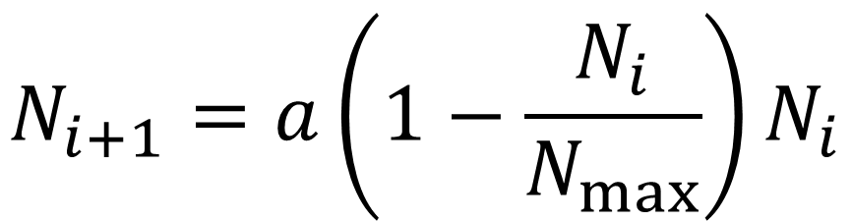
課題3：ロジスティク写像
第i+1世代の個体数
第i世代の個体数
$$N_{i+1}=a\left(1−\frac{N_{i}}{N_{max}}\right)N_{i}$$
一匹が生む次世代の個体数
人口密度低
人口密度高
子供をたくさん生む
子供をほとんど産まない
そのうち個体数が落ち着く？

Slide 32
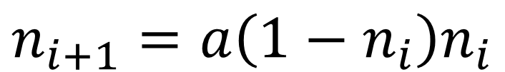
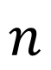
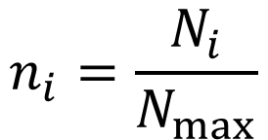
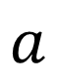
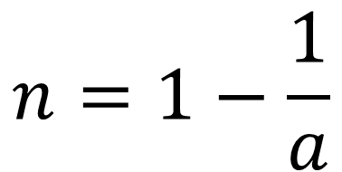
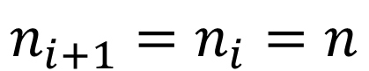
課題3：ロジスティク写像
$$n_{i}=\frac{N_{i}}{N_{max}}$$
環境が許す最大値に対する個体数の割合
$$n_{i+1}=a\left(1−n_{i}\right)n_{i}$$
定常状態なら
$$n_{i+1}=n_{i}=n$$
だから
$$n=1−\frac{1}{a}$$
定常解
$$a$$
$$n$$
様々な の値に対して、 の振る舞いを調べよ

